Slide 1

Análisis de Datos con Lenguaje R
Clase 1

Slide 2

Consideraciones
Alumni, campus virtual de EducaciónIT.
https://alumni.education/
Usuario: Email de registro - Password: Nro DNI
Para el online: clases Grabadas – a las 24 horas de finalizada la clase.
Asistencia para 75% para obtener el certificado.

Slide 3
¿Qué es R ?

Slide 4

Es un lenguaje para el procesamiento y análisis estadístico de los datos
Es un Software gratuito y de código abierto
El lenguaje se va ampliando por aportes de universidades, investigadores/as, usuarios/as y empresas privadas, organizados en librerías (o paquetes)
Comunidad web muy grande para realizar preguntas y despejar dudas: Stackoverflow
Descargar R: https://cran.r-project.org/

Slide 5

Es uno de los entornos más cómodos para utilizar el lenguaje R
R studio es una empresa que produce productos asociados al lenguaje R, como el programa sobre el que corremos los comandos, y extensiones del lenguaje (librerías).
Descargar R Studio: https://www.rstudio.com/

Slide 6
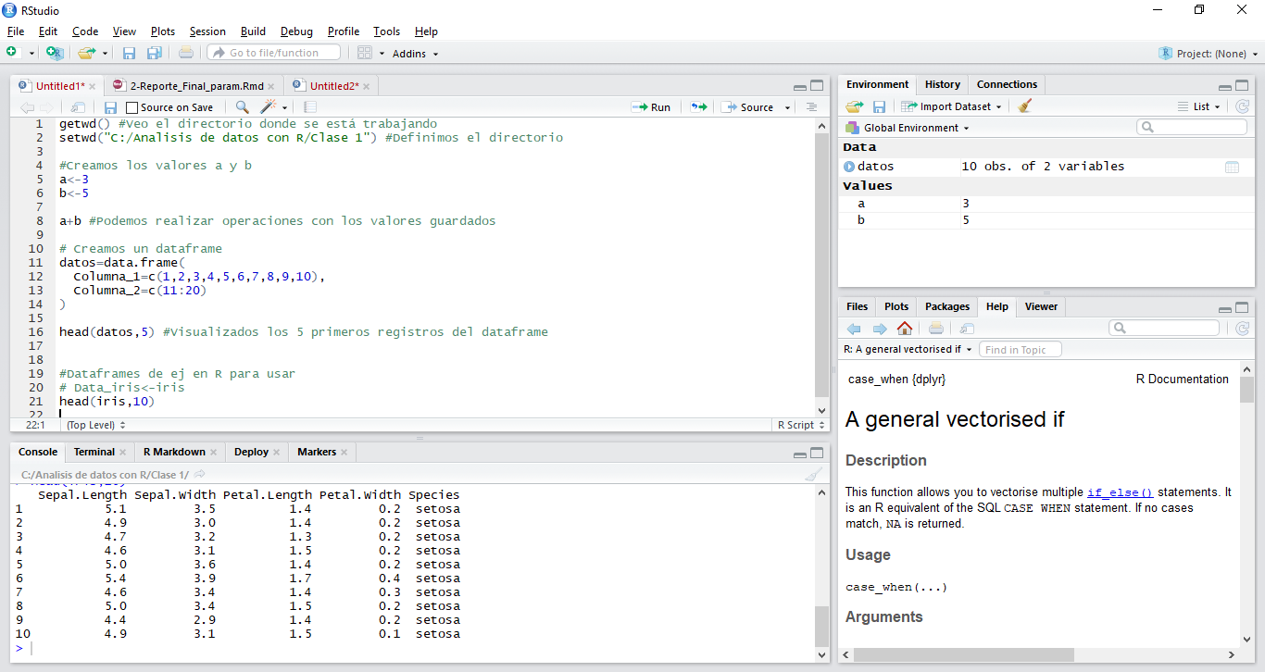

Slide 7
A: Script
B
A
B: Historial
C: Consola
D
C
D: Visualizador

Slide 8
Nuevo Script
Ayuda

Slide 9
Librerías

Slide 10
Librerías
Instalar librerías
> install.packages(“NOMBRE_LIBRERIA”)
Llamar librerías
> library(“NOMBRE_LIBRERIA”)

Slide 11
Ayuda

Slide 12
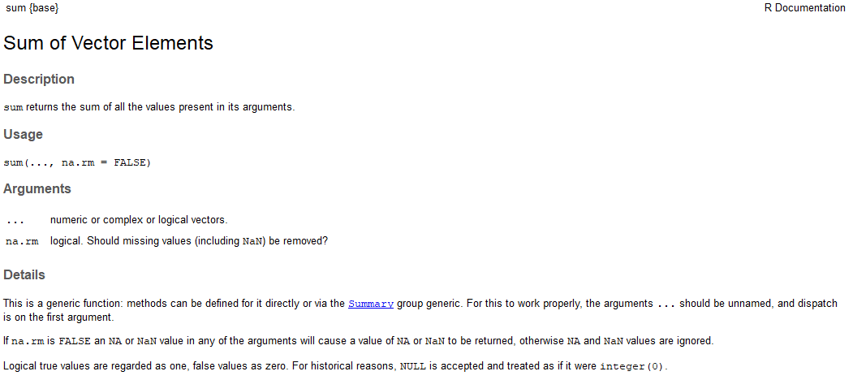
Ayuda
Consultar por una función específica
> ?NOMBRE_FUNCION
Descripción
Uso
Argumento
Detalles
Ejemplos

Slide 13
¿Preguntas?

Slide 14
¡Muchas gracias!
¡Sigamos trabajando!

